Slide 1

Tiểu học Xuân Hòa
KHỞI ĐỘNG

Slide 2
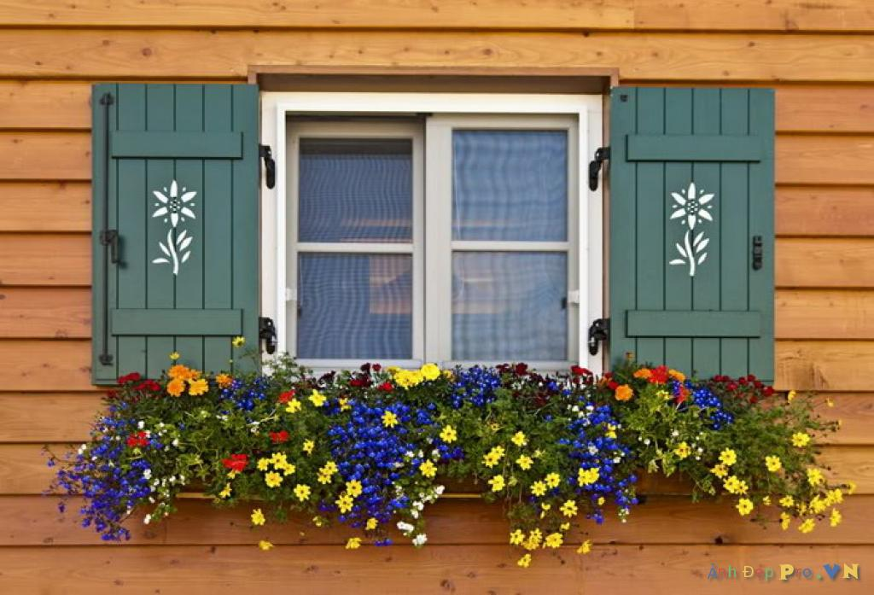
Tiểu học Xuân Hòa
Trò chơi: Ô cửa bí mật.
1
2
3
4
Dưới các ô cửa là một bức tranh. Muốn biết bức tranh vẽ gì, em hãy mở các ô cửa bằng cách đọc các vần, từ ngữ và câu sau nhé.

Slide 3
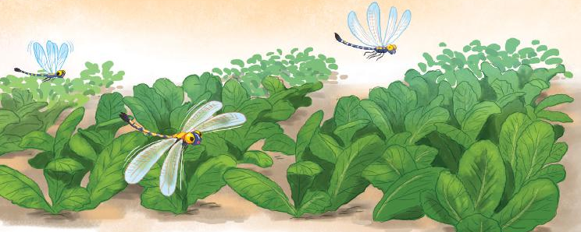
Tiểu học Xuân Hòa
1
2
3
4

Slide 4

Tiểu học Xuân Hòa
uôc, uôt

Slide 5
viên thuốc
ngọn đuốc

Slide 6
chuột túi
vuốt tóc

Slide 7
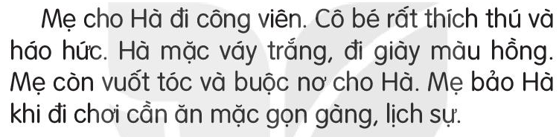

Slide 8
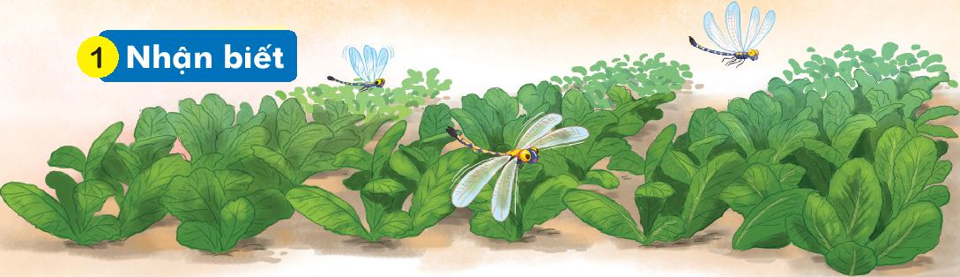
Tiểu học Xuân Hòa
Chuồn chuồn bay qua các luống rau.
uôn
uông

Slide 9

Tiểu học Xuân Hòa
Tiếng Việt
Bài 68: uôn uông

Slide 10
YÊU CẦU CẦN ĐẠT
1. Phẩm chất:
Nhân ái: HS biết đoàn kết, yêu thương bạn.
2. Năng lực:
2.1 Năng lực chung:
Tự chủ và tự học : HS tự hoàn thành nhiệm vụ học tập.
2.2. Năng lực đặc thù :
Năng lực ngôn ngữ:
- HS nhận biết và đọc đúng các vần uôn, uông; đọc đúng các tiếng, từ ngữ, câu có các vần uôn, uông; hiểu và trả lời được các câu hỏi có liên quan đến nội dung đã đọc.
- HS viết đúng các vần uôn, uông ; viết đúng các tiếng, từ có vần uôn, uông.
- Phát triển kĩ năng nói về các hiện tượng thời tiết quen thuộc như mưa, nắng.
- Thông qua đoạn đọc, phát triển kĩ năng quan sát, nhận biết về các hiện tượng thời tiết, đặc biệt là khi trời mưa với những kinh nghiệm dân gian của người Việt.

Slide 11
2
Đọc
uôn
uông
Tiểu học Xuân Hòa
ch
uôn
chuồn
khuôn muốn muộn nguồn
buồng luống thuổng vuông

Slide 12


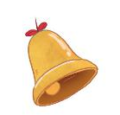
2
Đọc
Tiểu học Xuân Hòa
cuộn chỉ buồng chuối quả chuông
quả chuông
cuộn chỉ
uông
uôn
buồng chuối
uông

